Slide 1
ДИАГРАММЫ КЛАССОВ
CLASS DIAGRAM

Slide 2
ПРИМЕНЕНИЕ ДИАГРАММЫ КЛАССОВ
моделирования словаря системы. Моделирование словаря системы предполагает принятие решения о том, какие абстракции являются частью системы, а какие - нет
моделирования простых коопераций. Кооперация - это сообщество классов, интерфейсов и других элементов, работающих совместно для обеспечения некоторого кооперативного поведения, более значимого, чем сумма составляющих его элементов
визуализировать и специфицировать классы и отношения между ними
моделирование логической схемы базы данных

Slide 3
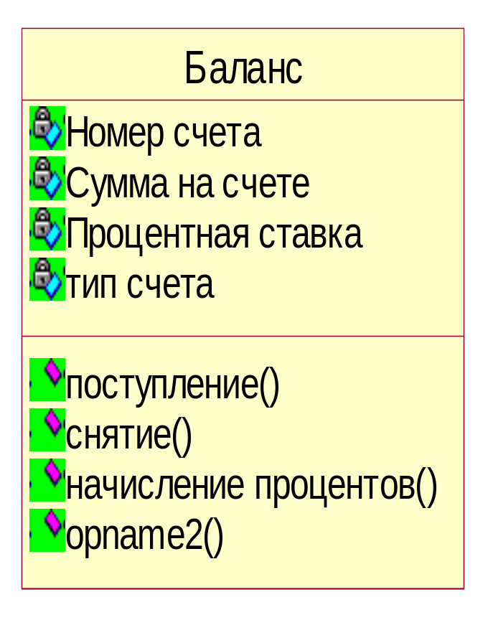
КЛАСС
Имя класса
Атрибуты
Операции (методы)
Интерфейсы
Работа с клиентом

Slide 4
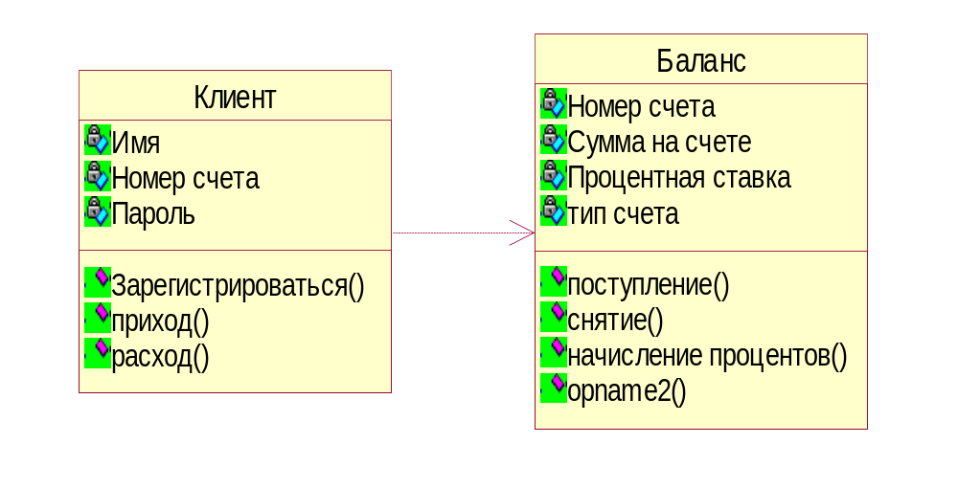
Отношение зависимости

Slide 5
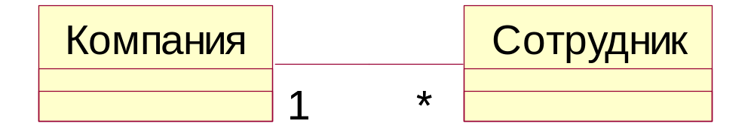
Отношение ассоциации

Slide 6
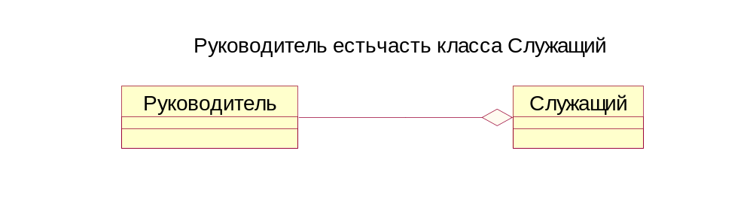
Отношение агрегации

Slide 7
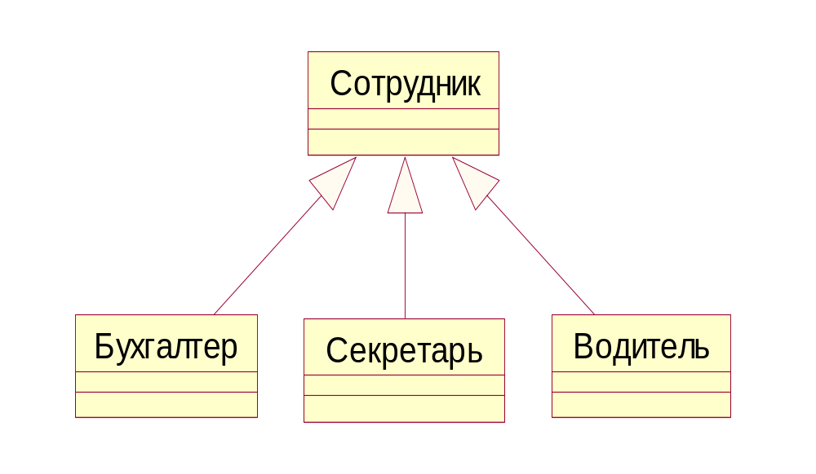
Отношение обобщения

Slide 8
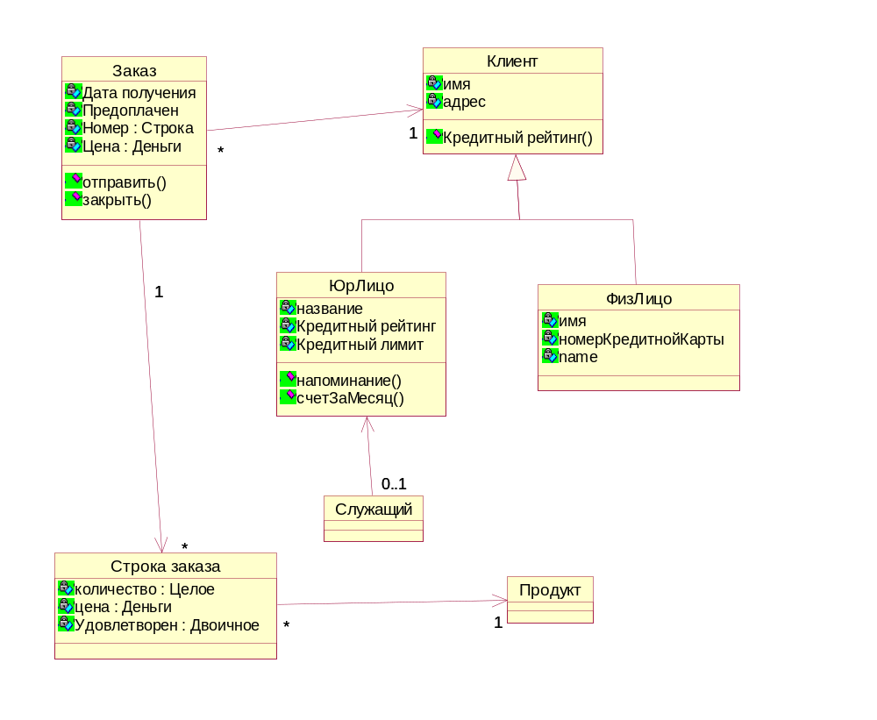
ДИАГРАММА КЛАССОВ

Slide 9
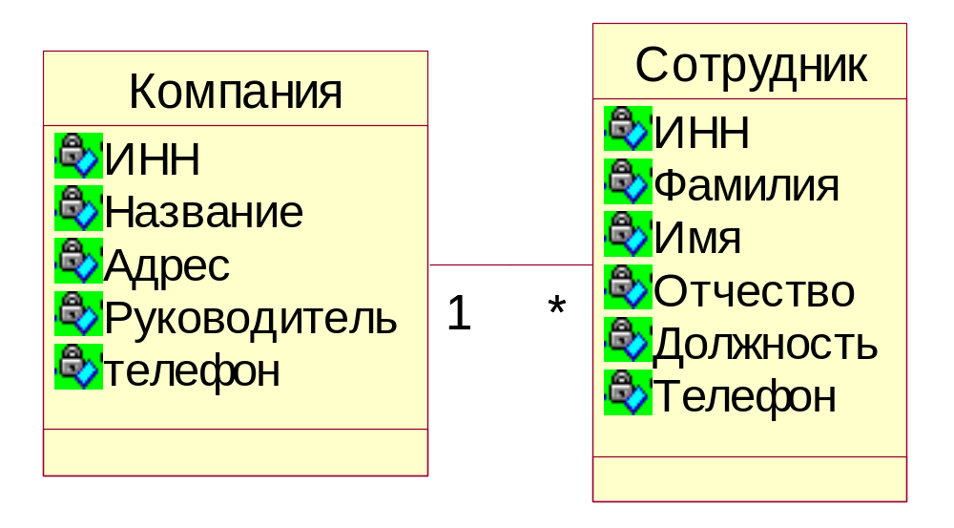
МОДЕЛИРОВАНИЕ БАЗ ДАННЫХ

Slide 10
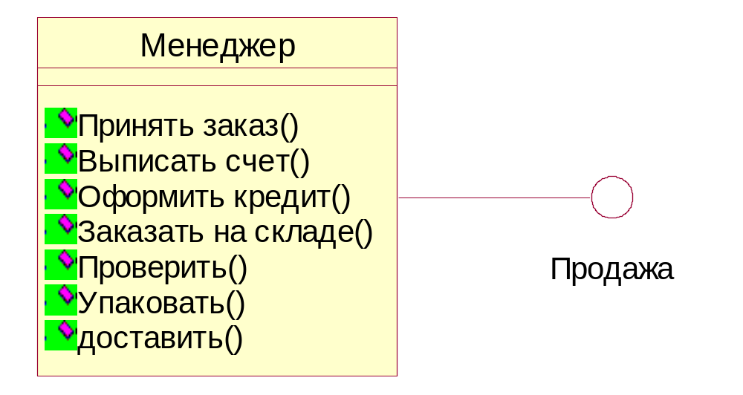
МОДЕЛИРОВАНИЕ ИНТЕРФЕЙСОВ

Slide 11
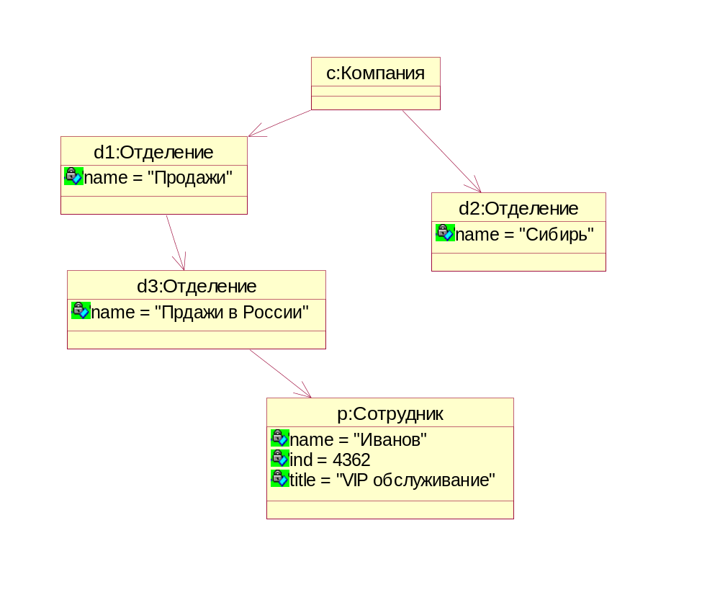
ДИАГРАММА ОБЪЕКТОВ

